Slide 1

На фотографиях Марии Плотниковой.
Спорт)

Slide 2
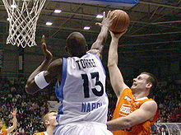
Спорт.
Спорт (англ. sport, сокращение от первоначального англ. disport — «игра», «развлечение») — организованная по определённым правилам деятельность людей, состоящая в сопоставлении их физических и интеллектуальных способностей, а также подготовка к этой деятельности и межличностные отношения, возникающие в её процессе.

Slide 3
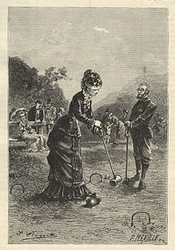
Спорт — составная часть физической культуры. Это собственно соревновательная деятельность и подготовка к ней. В нём ярко проявляется стремление к победе, достижению высоких результатов, мобилизация физических, психических и нравственных качеств человека. Спорт необходим для того, чтобы влиять на общество.

Slide 4
Многие примеры пещерного искусства, открытые на сегодняшний день, содержат изображения ритуальных церемониальных сцен. Несмотря на то, что действия, запечатлённые на этих изображениях, нельзя отнести исключительно к современному понятию о спорте, всё же можно сделать вывод, что уже тогда существовали занятия и ритуалы, напоминающие спортивную деятельность. Эти изображения, находящиеся во Франции, Африке и Австралии, были сделаны 30 000 лет назад. Существуют предметы и строения, говорящие о том, что на территории Китая существовала деятельность, подходящая под современное определение спорта, уже за 4 000 лет до нашей эры. По всей видимости, гимнастика была популярным видом спорта в древнем Китае. Изображения и предметы в гробницах фараонов также говорят о том, что разные виды спортивной активности были развиты уже несколько тысячелетий назад, среди них можно отметить плавание и рыбалку. На территории Древней Персии взяли своё начало такие виды спорта как поло и состязания конных рыцарей на копьях.
В Древней Греции уже существовало большое разнообразие видов спорта. Наибольшее развитие получили различные виды борьбы, бег, метание дисков и состязания на колесницах. Судя по этому списку, военная культура и военное искусство имели прямое отношение к спорту в Древней Греции (и не только там). Там же каждые четыре года проводились Олимпийские игры — в маленькой деревне в Пелопоннесе под названием Олимпия.

Slide 5
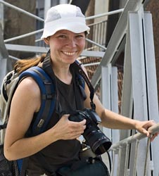
Мария Плотникова – спортивный фотограф.
«...Быть профессиональным спортивным фотографом - это больше, чем работа. Фотосъемка спорта - это призвание. Вообще, мысль о том, чтобы профессионально снимать спорт, пришла ко мне не сразу. Сначала я поняла, что хочу быть фотографом, но с направлением еще не определилась... Но стоило мне сходить ради интереса поснимать спортивные соревнования, как все встало на свои места. Профессиональной спортивной фотосъемке нужно долго учиться, каждые соревнования - это экзамен профессионализма спортивного фотографа...»

Slide 6
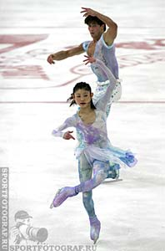
Работы Марии.
Фигурное катание.
Мария закончила спецотделение журфака МГУ им. М.В.Ломоносова по специальности «Фотожурналистика». Сегодня Мария Плотникова работает как фрилансер и часто снимает спортивные мероприятия, пресс-конференции и сборы спортсменов по частным заказам. Ее фотографии публикуются во многих известных спортивных изданиях

Slide 7
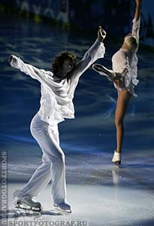
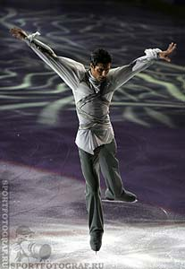
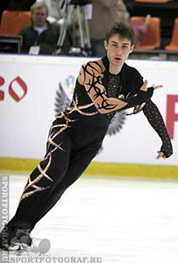

Slide 8
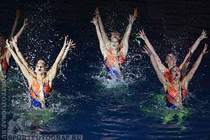
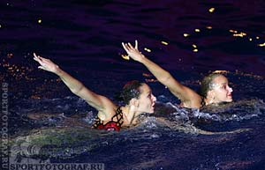
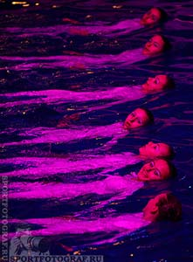
Работы Марии.
Синхронное плаванье.

Slide 9
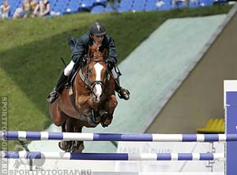
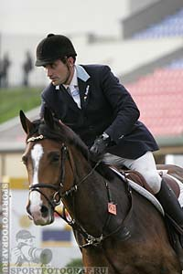
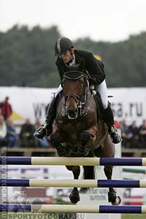
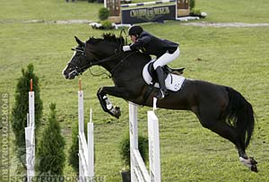
Работы конного спорта.

Slide 10
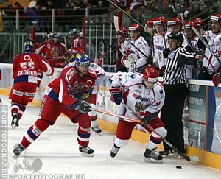
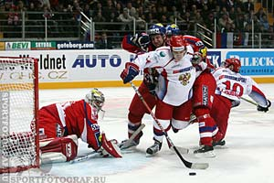
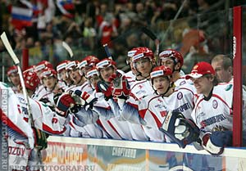
Работы Хоккея.

Slide 11
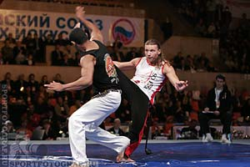
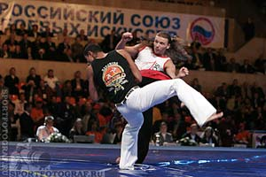
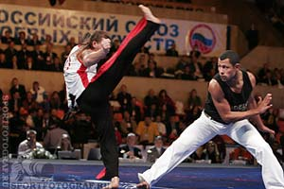
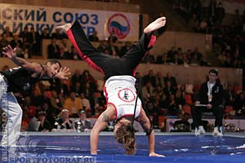
Плотникова. Боевые искусства.

Slide 12
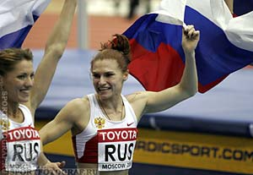
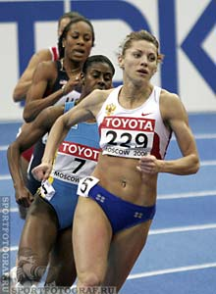
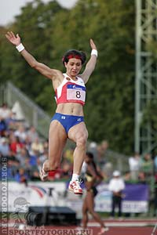
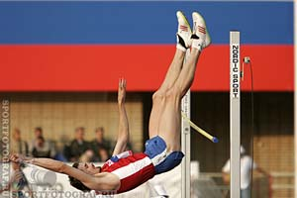
Плотникова. Легкая атлетика.

Slide 13
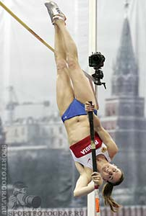
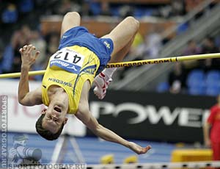
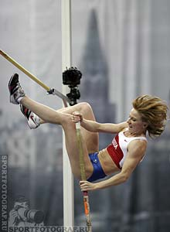

Slide 14
Презентацию подготовила ученица 7 «Б» класса.
МОУ СОШ №20.
Копылова Дарья.

